Slide 1


PLAN DE LANZAMIENTO MÉXICO
Everton Bedusco
Julio, 2026

Slide 2
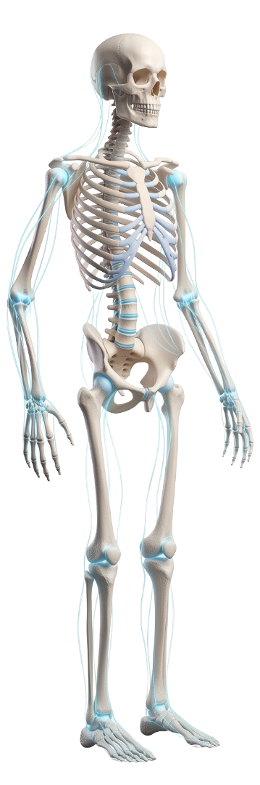
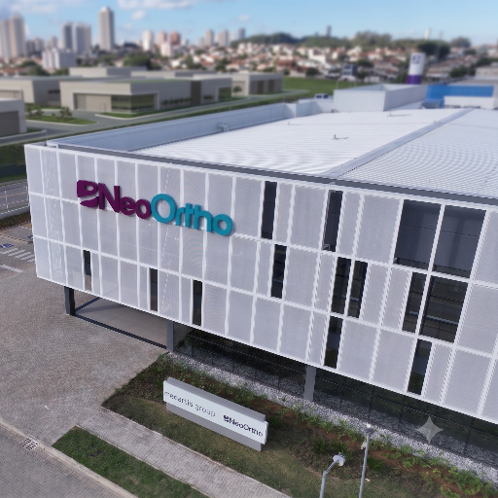
LANZAMIENTO DE LA MARCA NEOORTHO EN MÉXICO
Anunciar al mercado mexicano que NeoOrtho llegó oficialmente al país
Informar que NeoOrtho tiene un portafolio completo de implantes ortopédicos
Hace parte de Grupo Medartis.

Slide 3

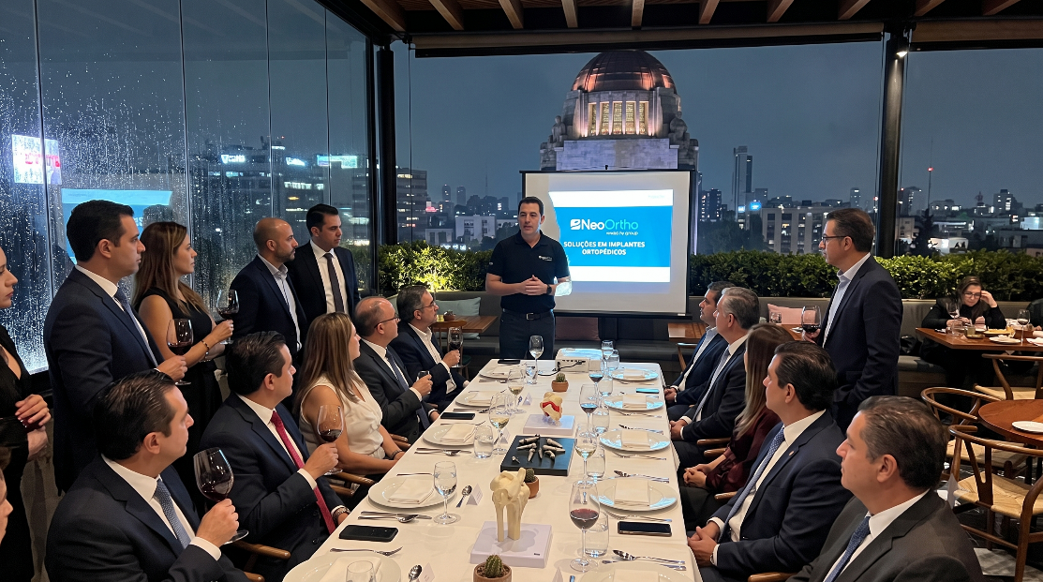





ESTRATEGIA
Participación en el congreso más importante de Ortopedia y Traumatología de México.
Cena con los mas importantes cirujanos de México.
20/10/2026 – Ciudad de México, MX
Seccione científica (KOL)?
Hands-on en lo estand?
Como hacer captura de leads?
Divulgación de lanzamiento en medios especializados y redes sociales.

Slide 4
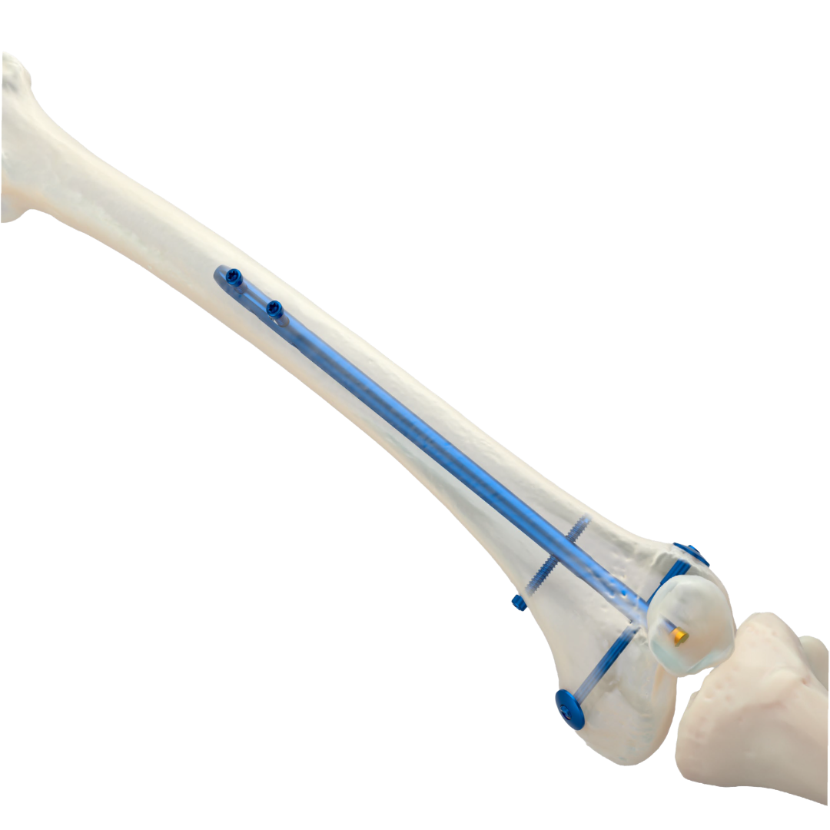
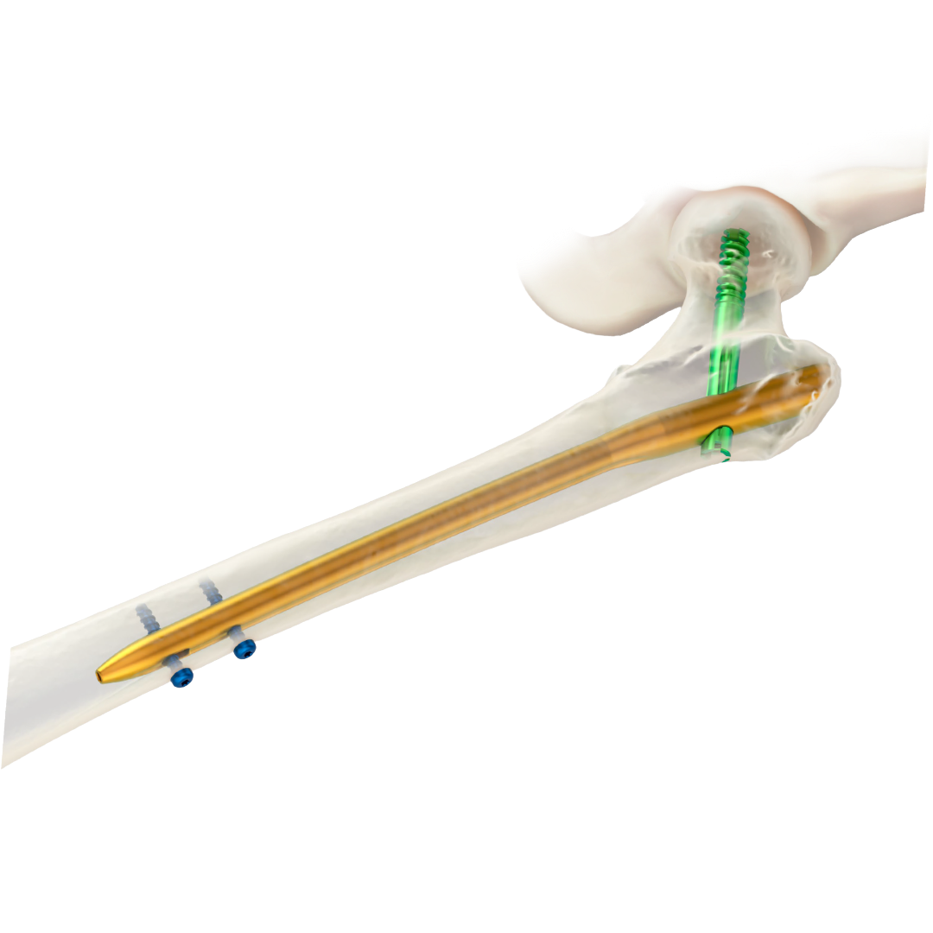
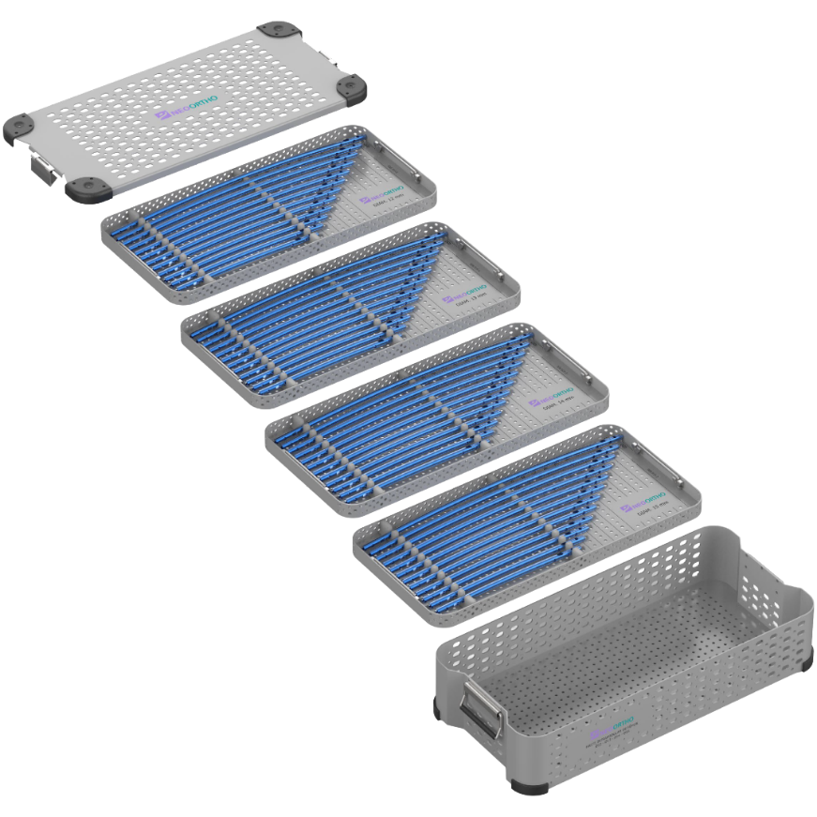
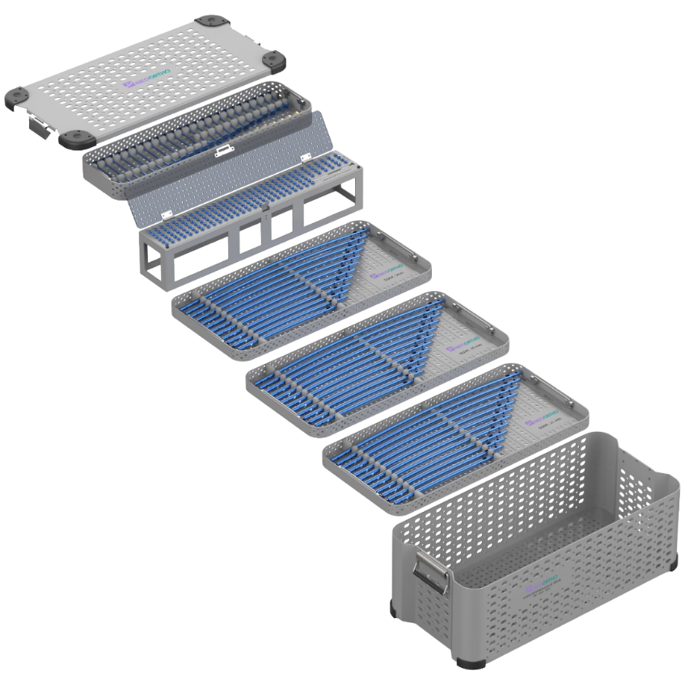
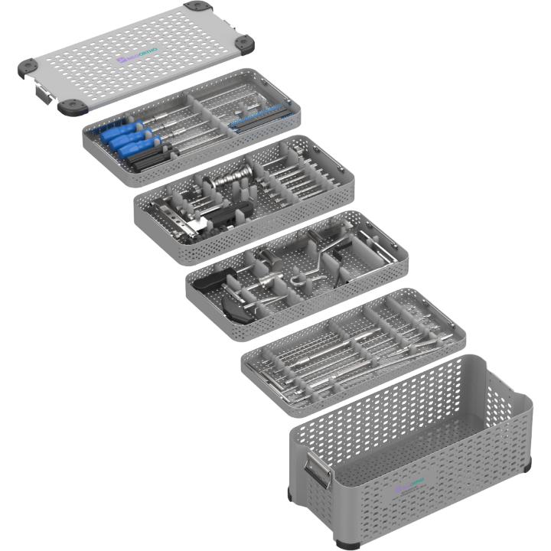
CÓMO ENPEZAMOS
Clavos intramedulares serán los primeros productos introducidos al mercado mexicano
Clavos intramedulares de tibia
Clavos intramedulares de fémur
Clavos intramedulares trocantérico femoral
Clavos intramedulares de húmero
Clavos flexibles

Slide 5

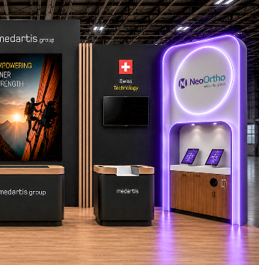
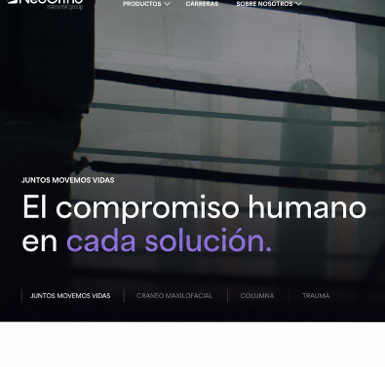

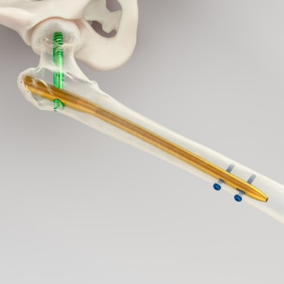

Comunicación
Público interno
Entrega Paquete Institucional NeoOrtho ESP
21-24/Octubre
10/Septiembre
21/Septiembre
21-24/Septiembre
FEMECOT
20/Agosto
Sitio Web NeoOrtho Mexico
Kickoff Instagram NeoOrthoMx + Campaña Vivir en Movimiento
Campaña
PRE-FEMECOT
Público externo
E-mailing + contenido Producto + posts de NeoOrtho en Mexico.
PAQUETE
INSTITUCIONAL ESP
Hub NeoOrtho com Manual de Marca, Presentación Institucional, Catálogos y Técnicas quirúrgicas, Video Manifiesto, Plantilla para certificados y invitaciones, Video del proceso productivo, Video de la construcción, Video Parola, Presentación de producto y más.
REDES SOCIALES
+ CAMPAÑA VIVIR EM MOVIMIENTO
30 dias de contenido pre-congresso enfocado en el lanzamiento de la marca + presencia Femecot.
+2 meses de contenido sobre portafolio

Slide 6

CAPACITACIÓN
Entrenamiento on-line
Entrenador: Gustavo Ramos
Luis Pulido.
19/06
Clavos Intramedulares
Trauma G1
Workshop
Cirujanos
Entrenamiento in loco
Entrenador: Luis Pulido
Equipo de Medartis Mexico
09/2026
20/10
Clavos Intramedulares
Workshop en San Paolo
Entrenador: Gustavo Ramos
Workshop
Ventas | Logística | Distribuidores
Entrenado: Luis Pulido
15/10
Clavos Intramedulares
Trauma G1
19/10
Clavos Intramedulares

Slide 7
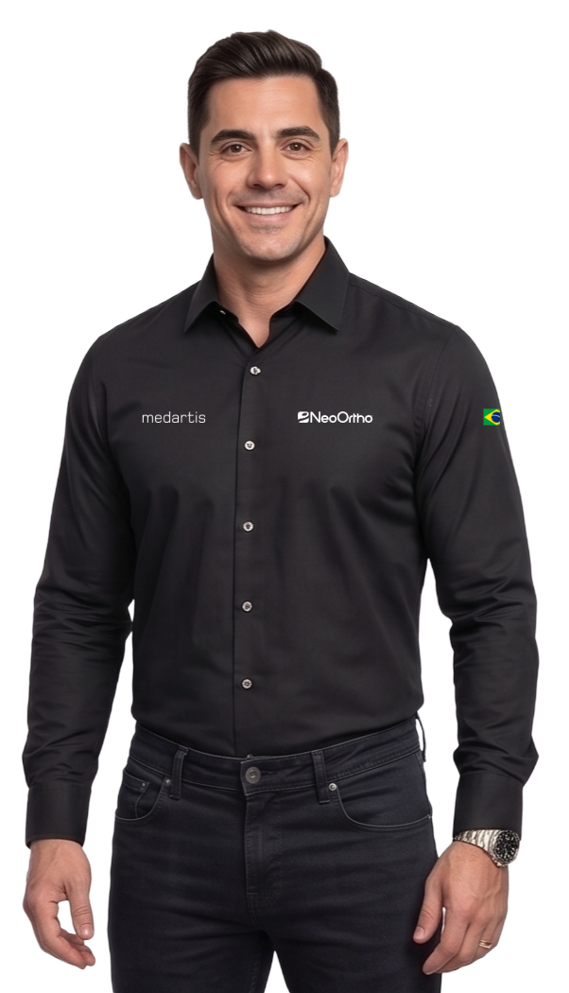
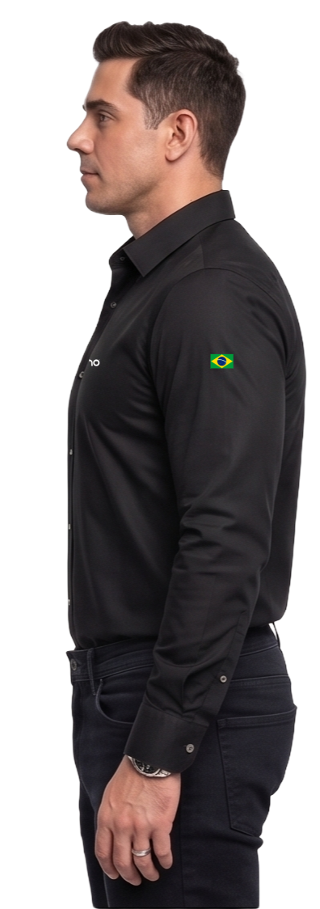
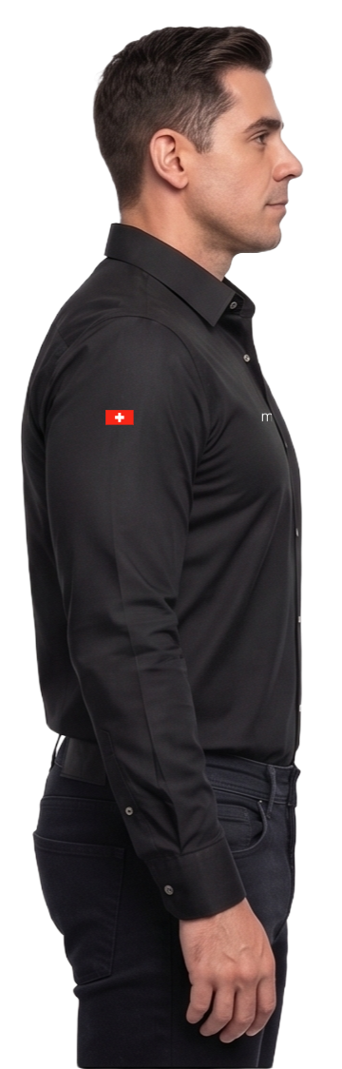
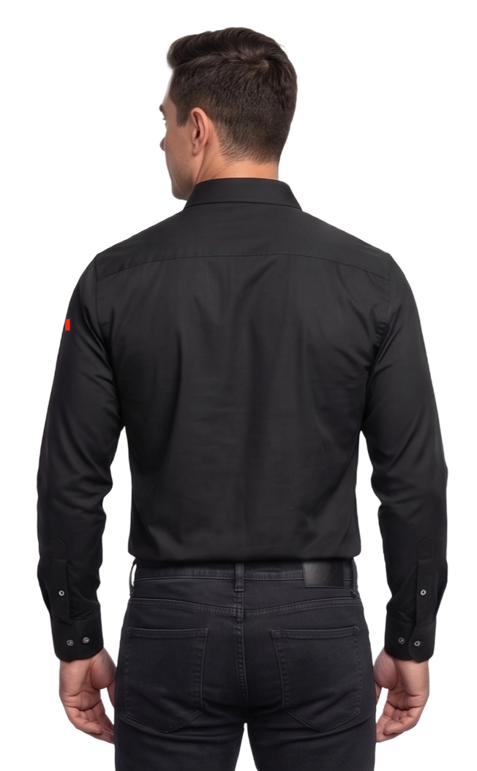
DRESS CODE

Slide 8
CRONOGRAMA DE ACTIVIDADES
Actividad |  | 2026 |  |  |  |  |  |  | 2027
 | RESPONSABLE | Junio | Julio | Agosto | Septiembre | Octubre | Noviembre | Diciembre | Enero | Febrero
Registro sanitario clavos | RA | OK
Registro clavos SAP | HQs
Pedido inicial | S. Trujillo |  | OK
Entrega pedido inicial | E. Bedusco
Pedido materiales demo | S. Trujillo |  | OK
Entrega materiales demo | E. Bedusco
Entrenamiento on-line | F. Degasperi | OK
Aprobación estand final | P. Ramos
Entrega kit de Marketing | P. Ramos
Workshop interno | dist. | L. Pulido
Workshop cirujanos | L. Pulido
Cena cirujanos | L. Pulido
Lanzamiento de la Marca | S. Trujillo
Inicio de las ventas | S. Trujillo

Slide 9

Gracias.

